Slide 1
108學年度輔導團 跨縣市交流
綜合活動學習領域輔導小組

Slide 2
2020全臺首學課程博覽會
黑羊與白羊，一起過橋吧！ 新市國小林奕攸老師

Slide 3
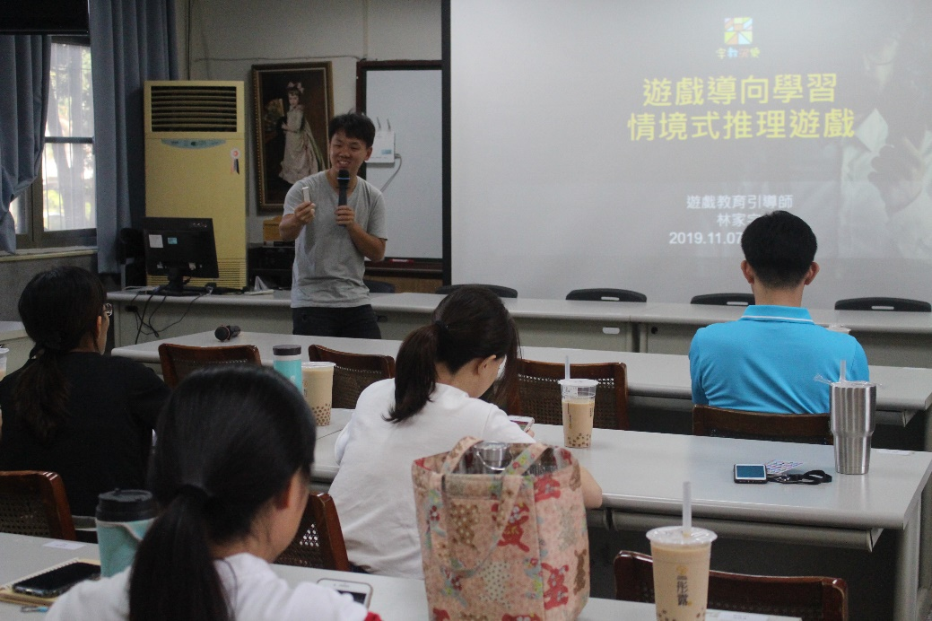
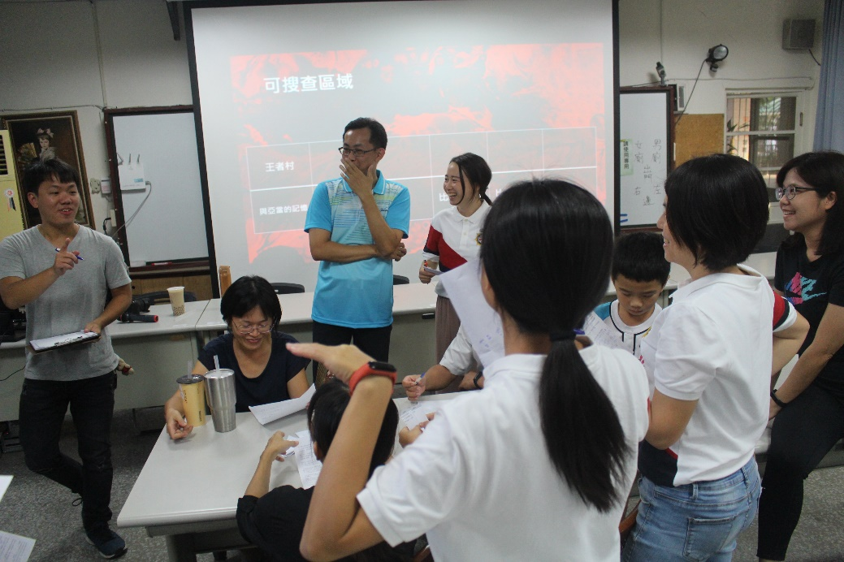
國中小團員增能
遊戲導向學習-情境式推理遊戲-謀殺腦細胞

Slide 4
分區到校服務
每學期服務兩區，每區服務兩次。
研習主題與內容：
素養導向教學實例分享
共同備課、研討實作
綜合活動教學觀課議課

Slide 5
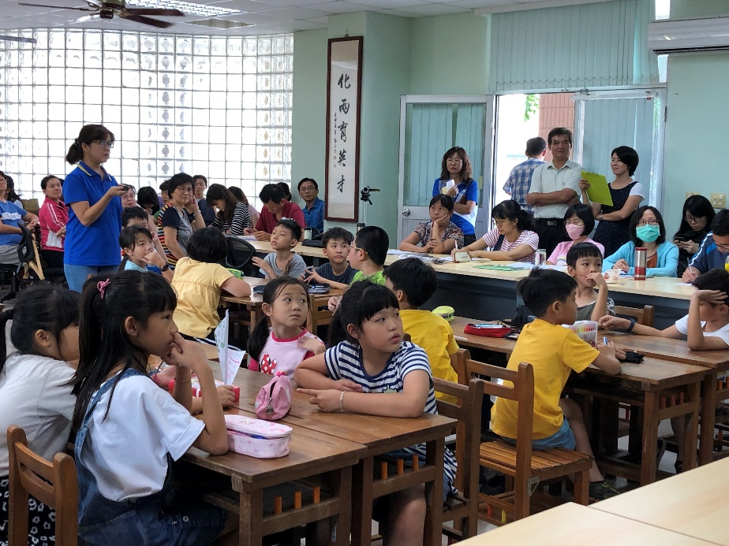
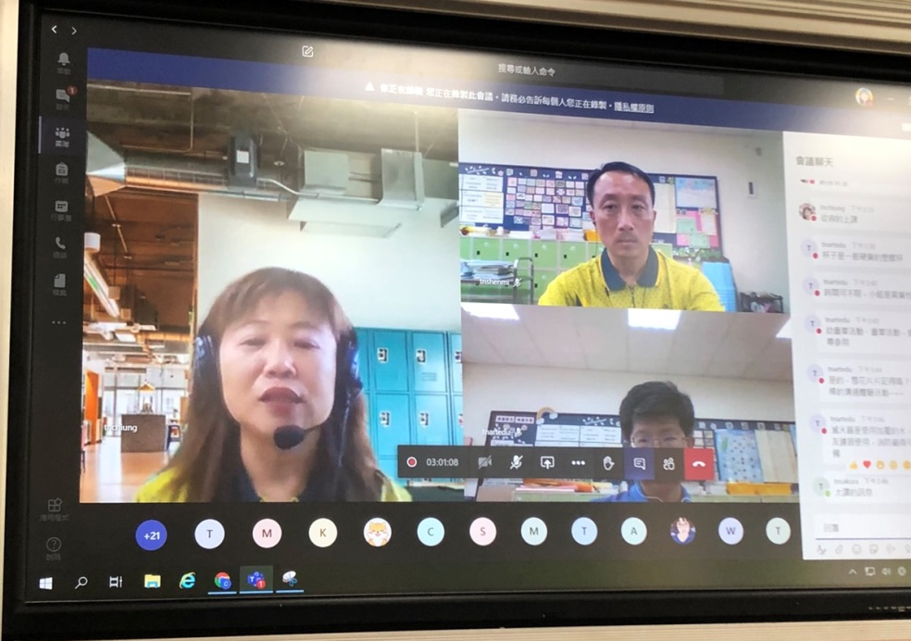
分區到校服務

Slide 6
分區到校服務

Slide 7
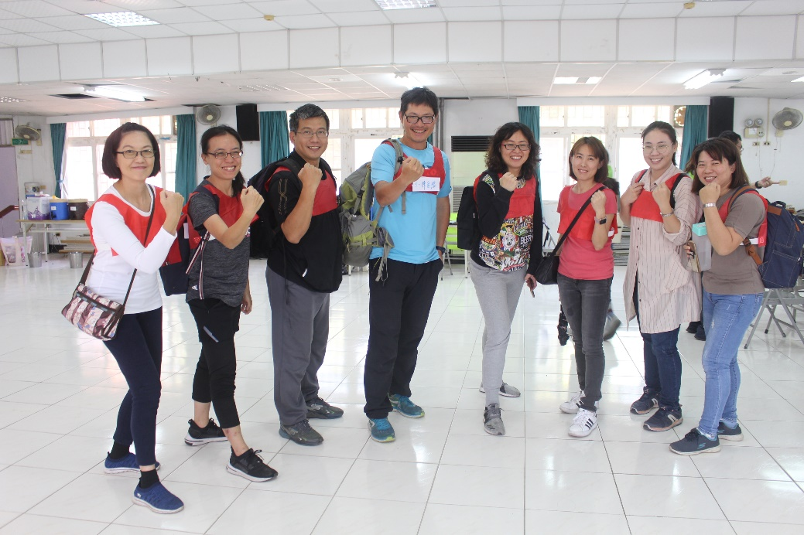
108學年度辦理之全市性研習
探索教育在綜合活動領域的課程設計與實施 - 定向教學 (烏山頭)

Slide 8
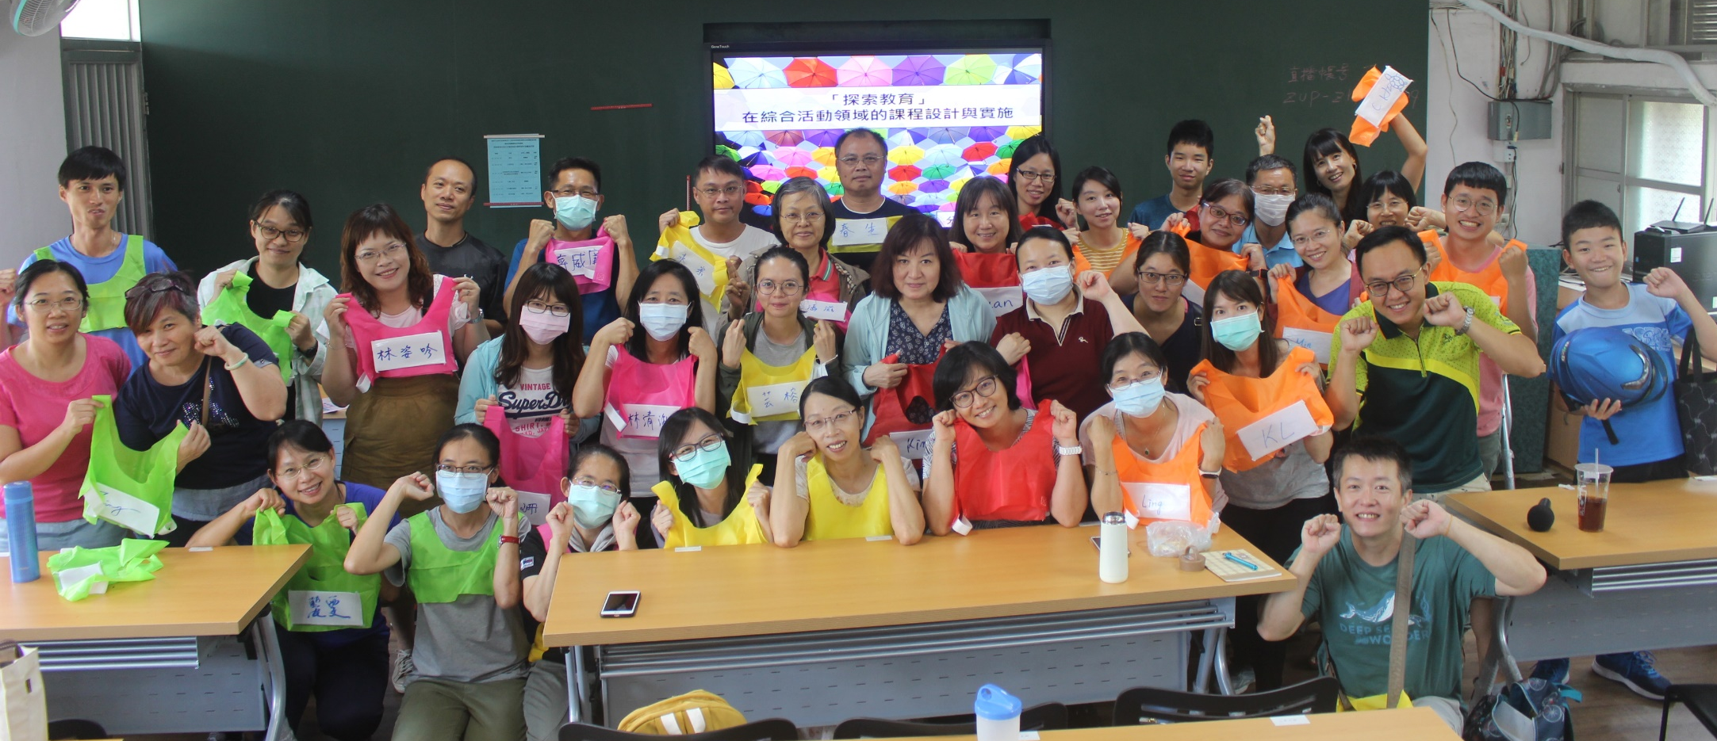
108學年度辦理之全市性研習
探索教育在綜合活動領域的課程設計與實施 - 定向教學 (南紡購物中心)

Slide 9
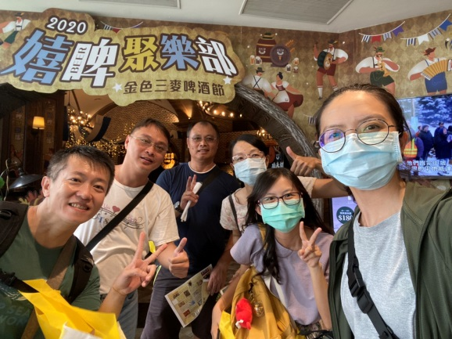
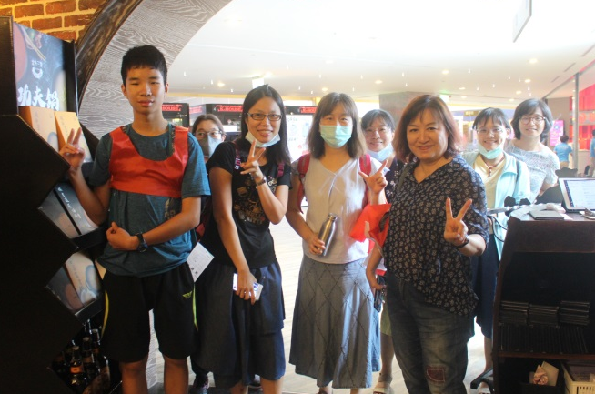
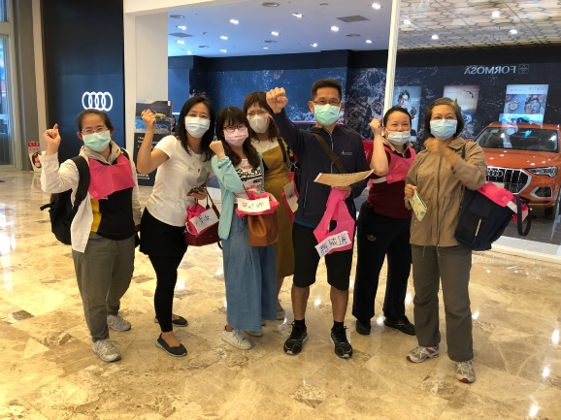
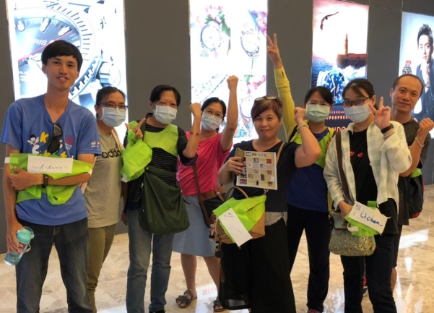
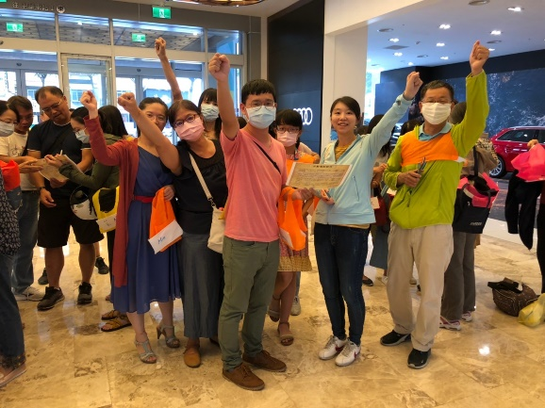
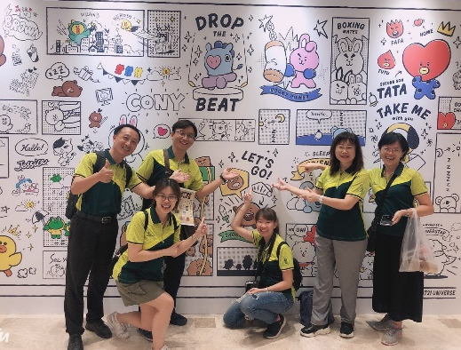
108學年度辦理之全市性研習
探索教育在綜合活動領域的課程設計與實施 - 定向教學 (南紡購物中心)

Slide 10
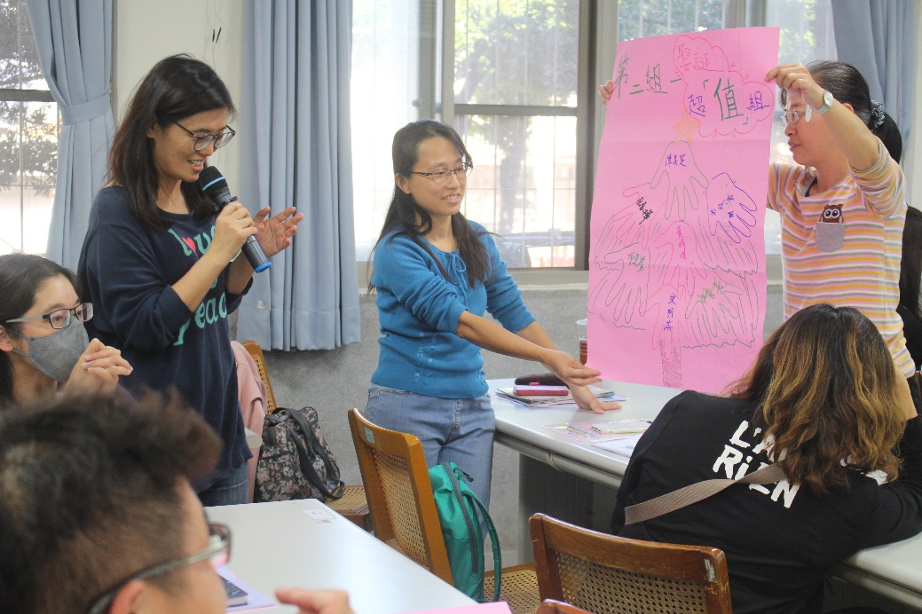
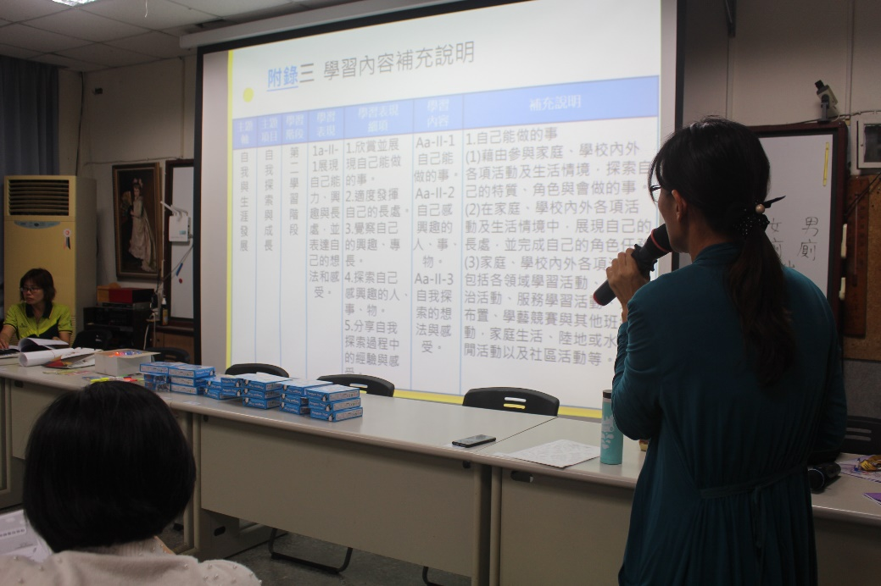
108學年度辦理之全市性研習
十二年國教國小綜合活動領域召集人專業成長研習 - 領綱宣講

Slide 11
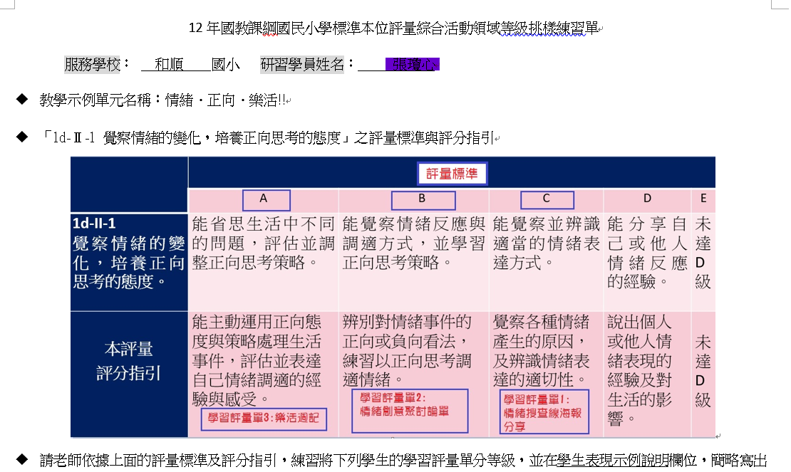
108學年度辦理之全市性
十二年國教國小綜合活動領域課程綱要與評量標準示例-線上研習(Teams)

Slide 12
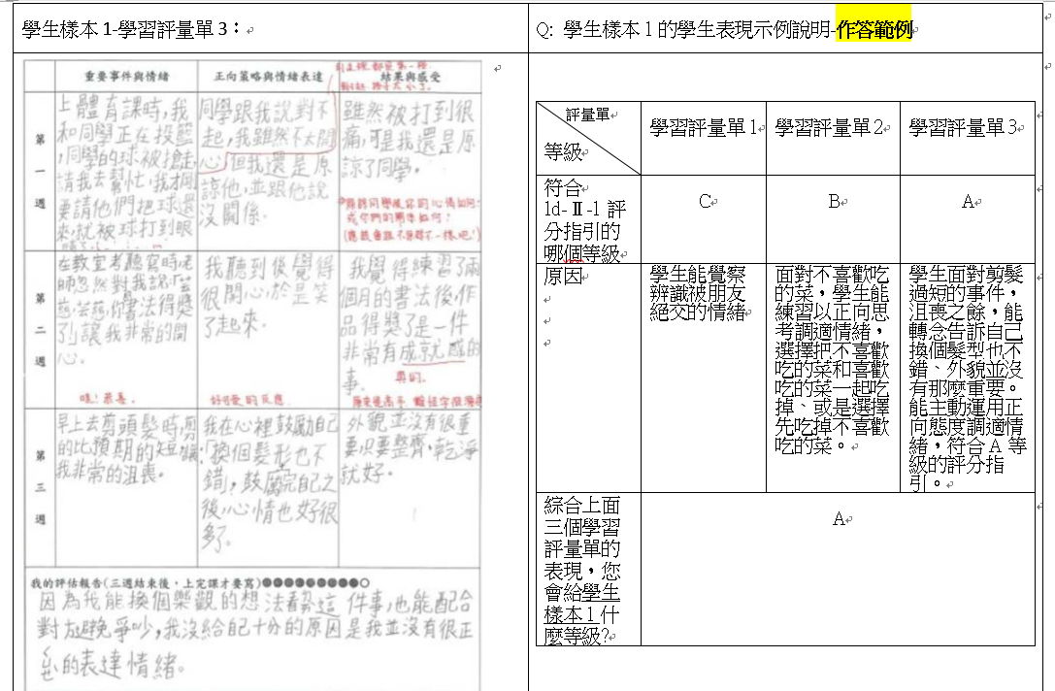
108學年度辦理之全市性研習
十二年國教國小綜合活動領域課程綱要與評量標準示例-線上研習

Slide 13
感謝聆聽
不吝指教

Slide 14
最後……

Slide 15
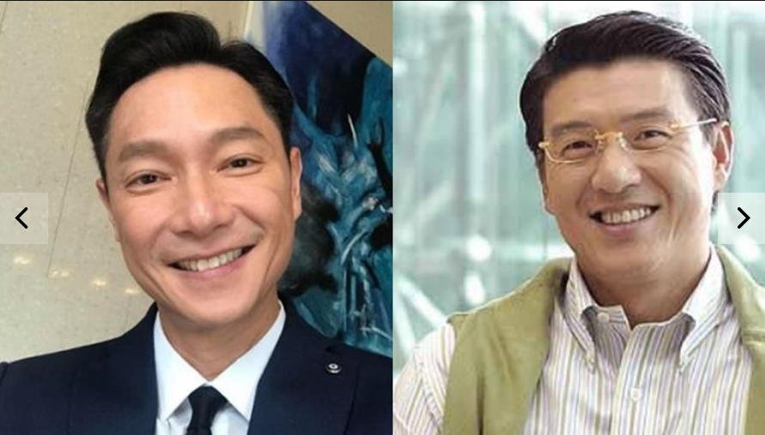

Slide 16
?

